Slide 1
Lotto Analyst
資工三乙 405262324 陳泓睿
資工三乙 405262386 彭皓
資工三乙 405262518 謝承佑
資工三乙 405262532 洪廣廷

Slide 2
目錄
APP進度
持續開發

Slide 3
APP進度

Slide 4
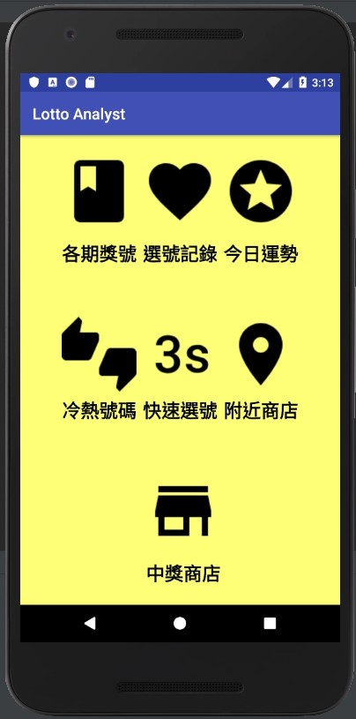
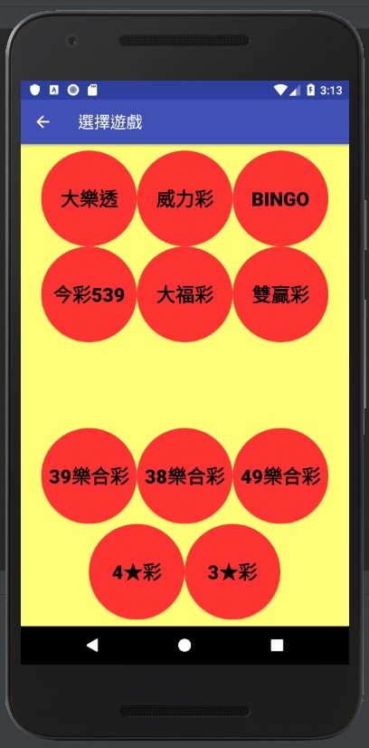
主畫面

Slide 5
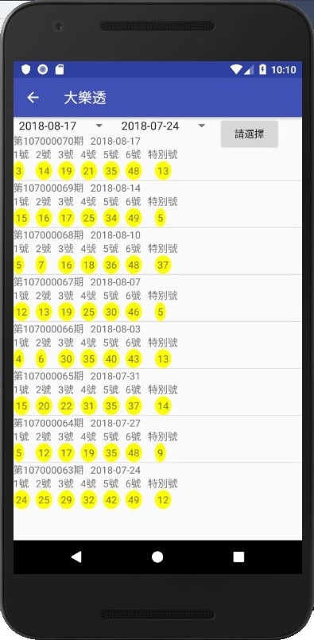
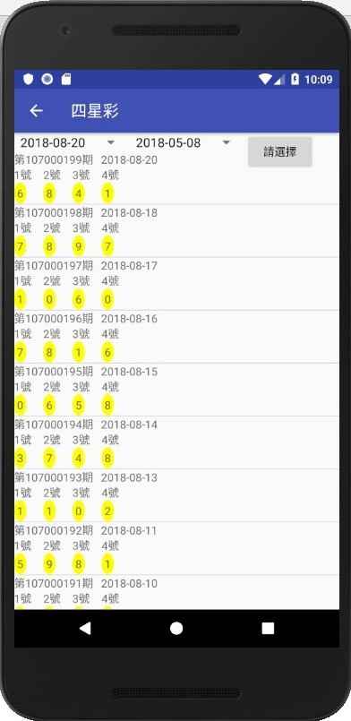
歷屆號碼查詢

Slide 6
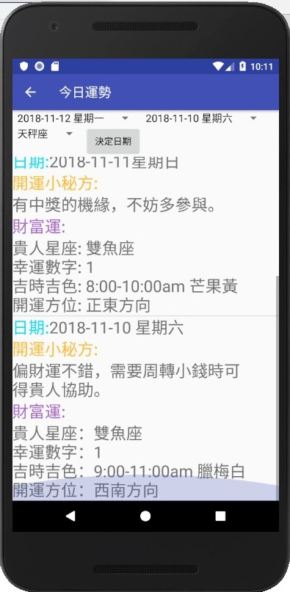
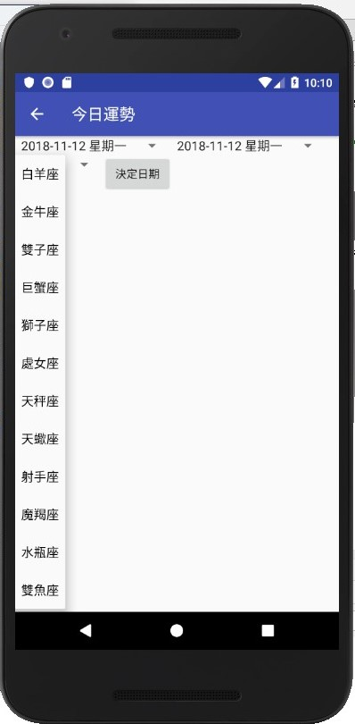
運勢

Slide 7
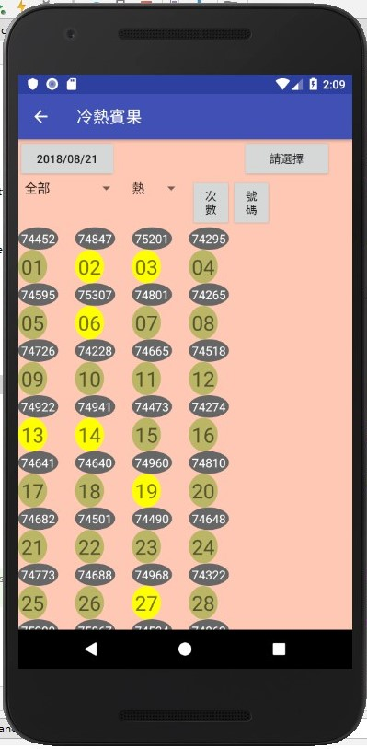
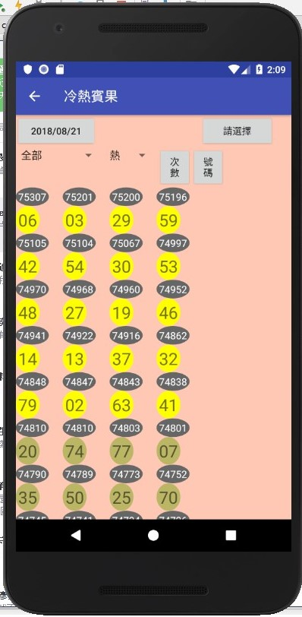
冷熱門查詢

Slide 8
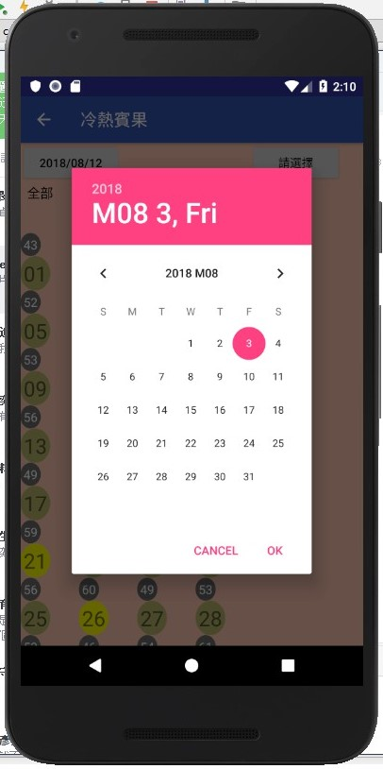
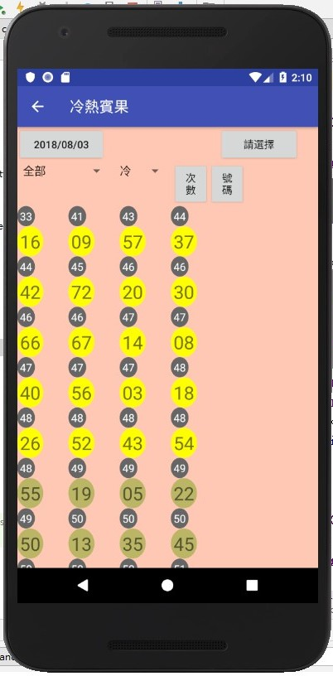
冷熱門查詢

Slide 9
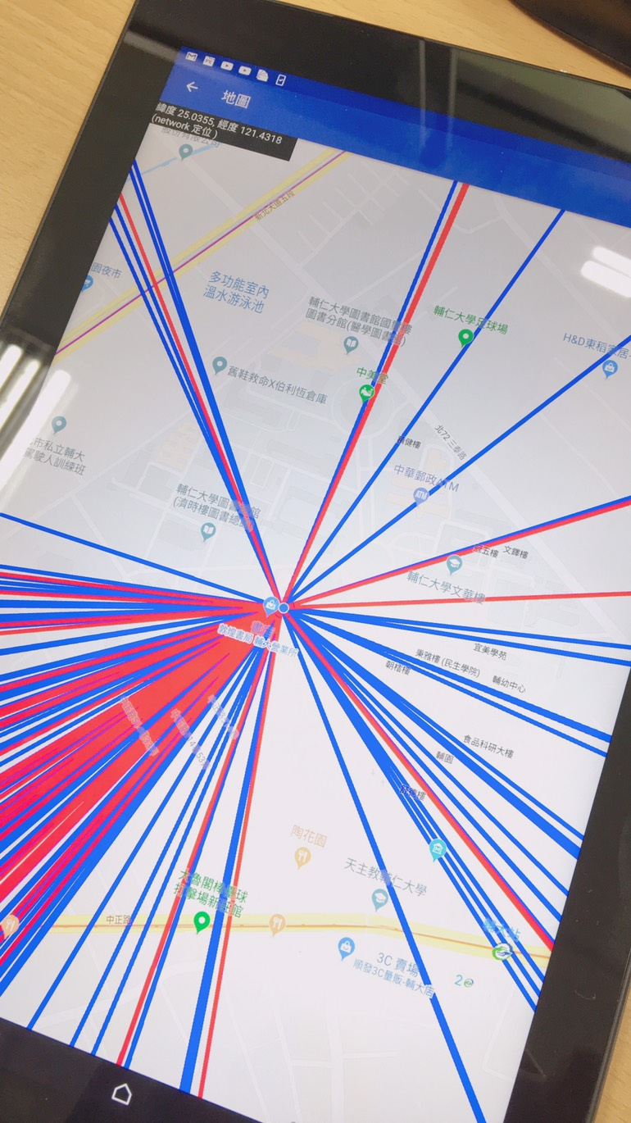
Google map 商店

Slide 10
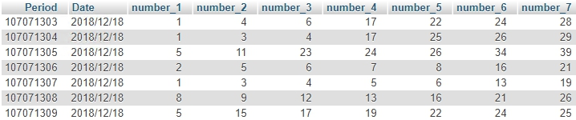
即時更新

Slide 11
持續開發

Slide 12
版面優化
不僅讓版面更加好看，也要讓使用者使用的更加順手。

Slide 13
選號紀錄
提供使用者可以記錄他們自己最愛的號碼，讓使用者可以依照自己的興趣來選購。

Slide 14
快速選號
從冷熱號碼的分布來統計並且算出可能的選號，並且用這組號碼來比對出現的機率，並且也可以從一些邪門歪道的方法來選號。

Slide 15
THE END

